Slide 1
HabeasCorpus
Открытый корпус правовых актов Республики Беларусь

Slide 2
Что должно быть платным?
Выезд за границу?
Прогноз погоды?
Библиотеки?
Законы?
Если выгода от свободного доступа для страны и гражданина выше, чем потенциальные сборы

Slide 3
Не все знают
нет всех законов Республики Беларусь в открытом доступе в Интернете!

Slide 4
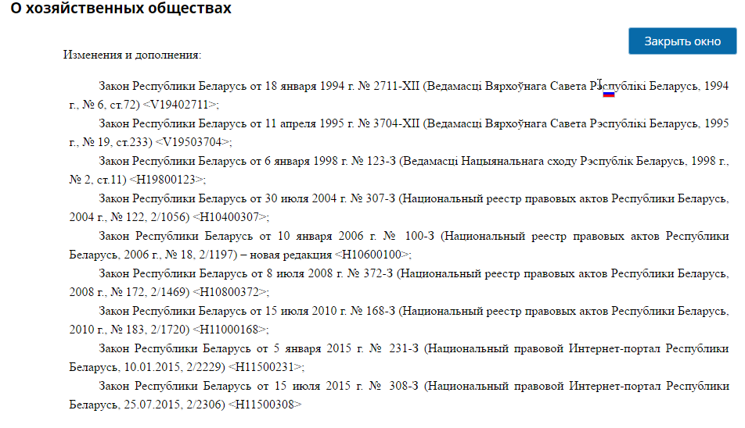

Slide 5
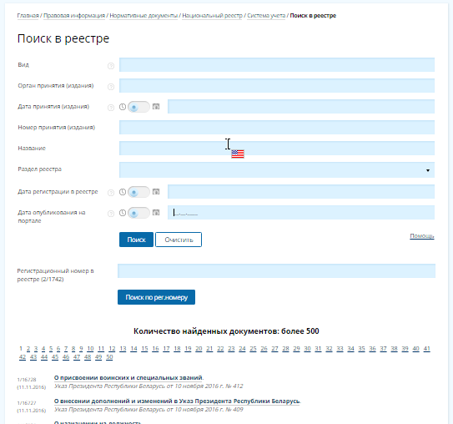

Slide 6
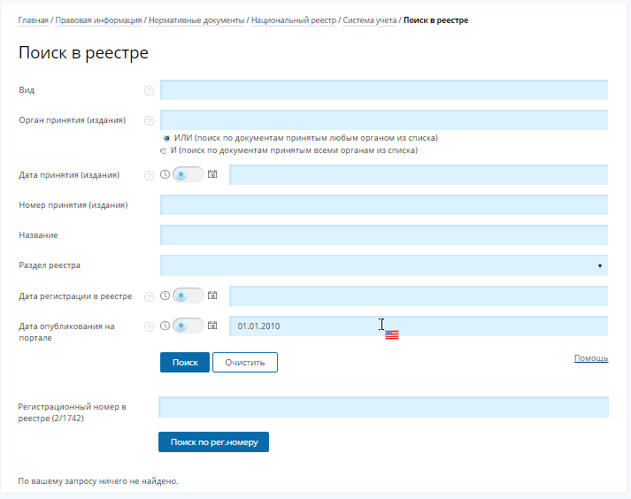

Slide 7
Подкорпус: законы 2010 года

Slide 8
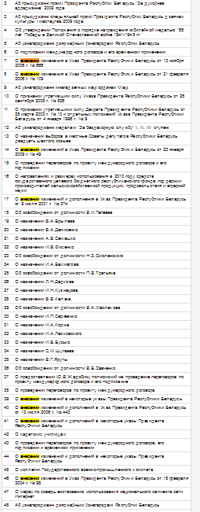
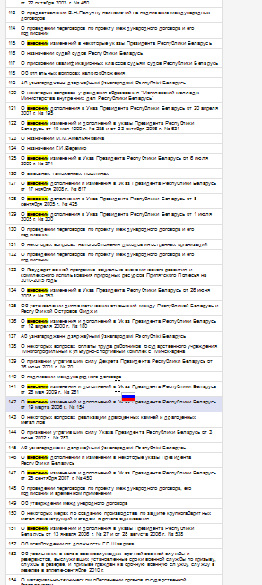
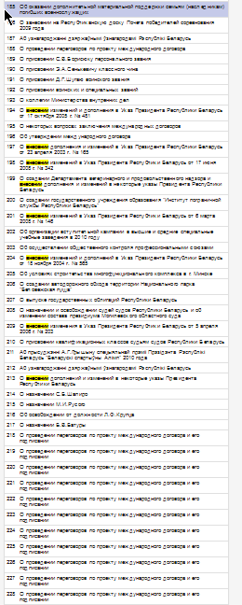

Slide 9

Изменения/дополнения vs. новые акты

Slide 10
Платное/бесплатное (для нашей выборки)

Slide 11
Предварительный вывод
Национальный правовой портал содержит информацию в не всегда пригодном для восприятия виде
через поиск недоступна значительная доля информации
→ вынуждает пользователя к платным услугам

Slide 12
Проблемы
проблемы в интерфейсе Национального правового портала
невозможность полного поиска по всем юридическим актам
«dead links»
отсутствие универсальной адресации типа DOI
платный (закрытый) доступ к полным текстам, расширенным функциям, комментариям

Slide 13
Workflow сейчас. 2 параллельных процесса
законо-дательный орган
редакция
правки
описание правок
описание правок
публикация
на
портале
актуальная версия в платном доступе

Slide 14
Наш вариант
извлечение текстов законов
связывание изменений и дополнений с оригиналами
полноценное управление версиями (git, DOI)
аналитика корпуса текстов (полнотекстовый поиск, автоматическое извлечение фактов)
аналитика поведения пользователей
свободный доступ, сообщество вокруг проекта

Slide 15
Открытый доступ
не нужно идти в библиотеку

Slide 16
«Умные» правки
понятный интерфейс отслеживания изменений в текстах законов

Slide 17
Структурированные данные
DOI, «вечные» ссылки на конкретные компоненты правового акта

Slide 18
Интеллектуальный поиск
Технологии обработки естественного языка: поиск по начальной форме слова, по синонимам, статистика, аналитика популярности

Slide 19
Обратная связь

Slide 20
в идеале – Полный цикл
наполнение (бэкэнд) – госорганы
API, открытые данные – для пользователей, для аналитики на данных

Slide 21
Польза
минимизация издержек бизнеса – за счет открытого доступа к законам
(в случае внедрения системы) минимизация издержек государства – за счет использования технологий версионирования вместо документооборота типа «Word+email»
повышение правовой грамотности населения
дальнейшие выгоды от анализа корпуса законов, анализа посещаемости, анализа процесса законотворчества

Slide 22
Законы должны быть открыты для людей
HabeasCorpus

Slide 23
Современные технологии
← раньше не было технической возможности
Затраты на поддержку системы минимальны
Более близкий для пользователя интерфейс

Slide 24
Актуальная (?) версия
merge

Slide 25
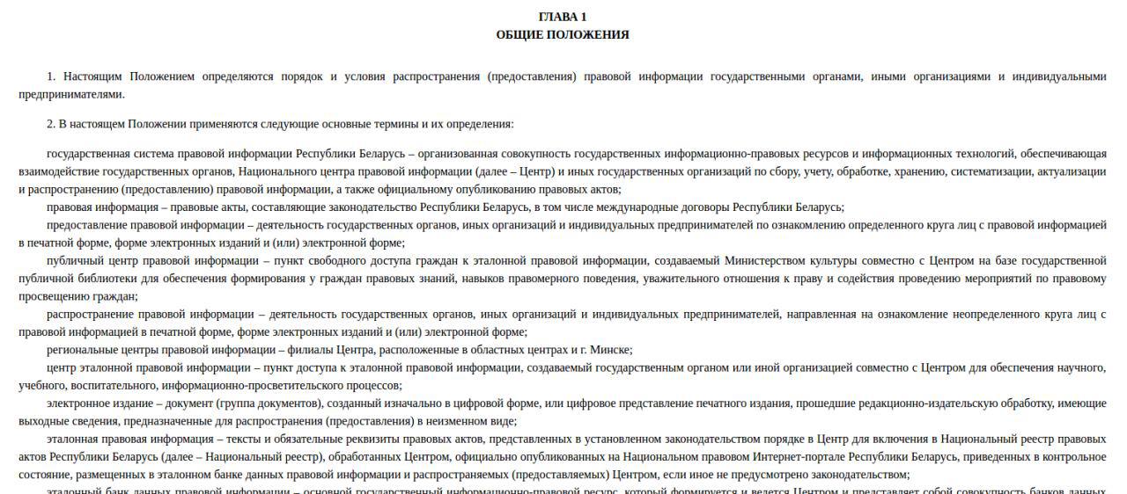

Slide 26
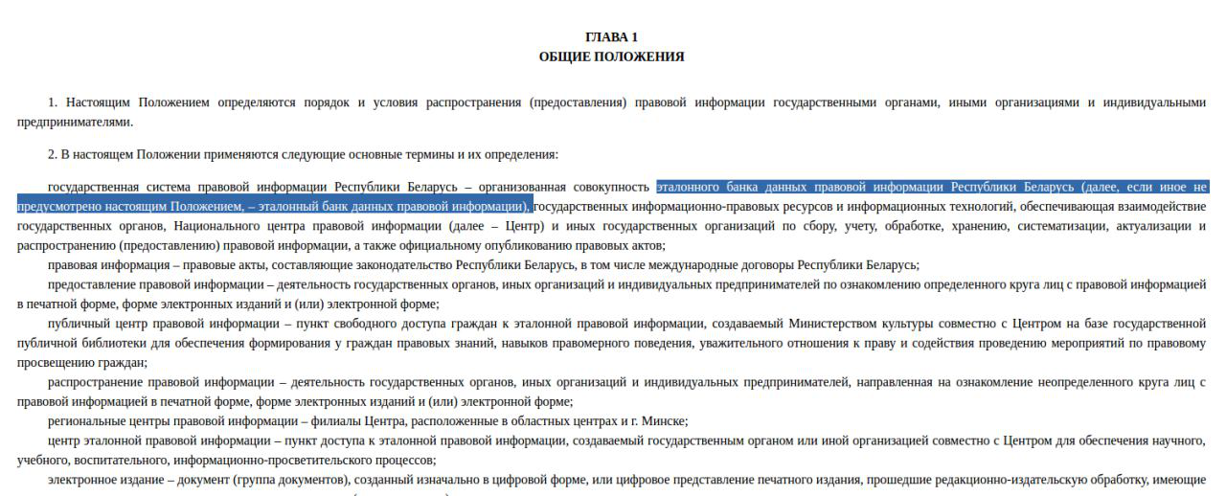

Slide 27
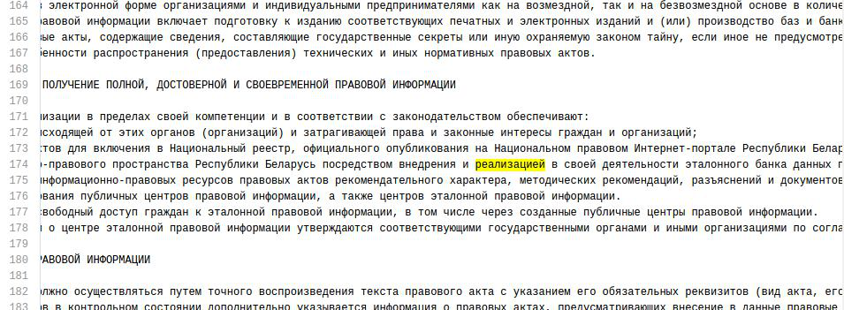

Slide 29
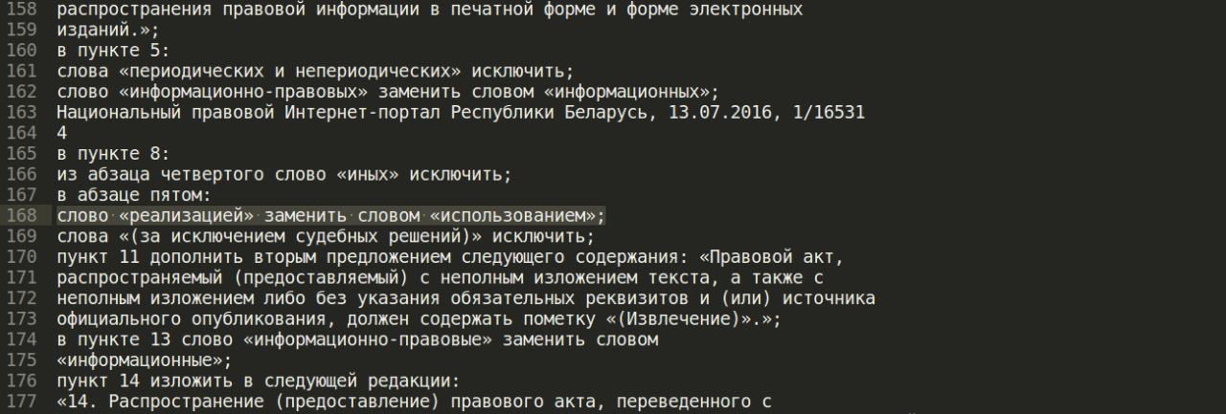

Slide 30
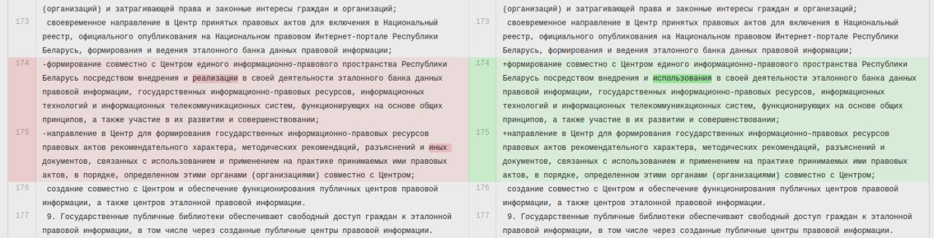

Slide 31
Ближайшие цели
Извлечение информации о законах и текстов за остальные годы
Перевод истории 2-3 документов в машиночитаемый формат
Разработка формата адресации внутри закона:
пункт, подпункт, часть, параграф
Создание бэкэнда для редактирования автоматически извлеченного текста
в идеале: сможем отдать бэкэнд госорганам, выход на модель OpenData

Slide 32
Кому?
Гражданам и бизнесу
просто узнать актуальный текст закона скачать бесплатно без SMS без регистрации
обсудить закон в свете реальной жизни
Юристам:
начинающим – репутация на проф. комментариях
опытным: аналитика
Государству
система документооборота проектов, новых текстов и редакций правовых актов
сейчас это Word/PDF + email → версионирование + отслеживание правок + DOI

Slide 33
Перспективы
анализ законотворческой практики
полнотекстовый анализ законов
дублирование актов на 2-х гос. языках
комментарии
профессиональные
общественное обсуждение

